Slide 1

BÀI 3: HỌC TẬP TỰ GIÁC
TÍCH CỰC
Giáo viên giảng dạy:

Slide 2


Tiến trình dạy học
Mở đầu
Khám phá
Luyện tập
Vận dụng
HOẠT ĐỘNG MỞ ĐẦU

Slide 3


Tiến trình dạy học
Mở đầu
Khám phá
Luyện tập
Vận dụng
Em hãy cùng hát và vỗ tay theo bài hát ‘‘Hổng dám đâu’’ của nhạc sĩ Nguyễn Văn Hiên
Câu hỏi:
Em rút ra được thông điệp gì liên quan đến việc học tập thông qua bài hát trên?

Slide 4

Tiến trình dạy học
Mở đầu
Khám phá
Luyện tập
Vận dụng
HOẠT ĐỘNG KHÁM PHÁ

Slide 5
Tiến trình dạy học
Mở đầu
Khám phá
Luyện tập
Vận dụng
Em hãy đọc câu chuyện sau và trả lời câu hỏi.
TAM NGUYÊN YÊN ĐỔ
Nhà thơ Nguyễn Khuyến tên thật là Nguyễn Thắng, sinh ngày 15/2/1835 tại xã Hoàng Xá, huyện Ý Yên, tỉnh Nam Định.
Xuất thân trong gia đình có cha đỗ ba khoá tú tài, Nguyễn Thắng vốn thông minh, hiếu học. Một ngày, Thắng có thể thuộc đến hai chục trang. Chỉ cần ba ngày là Thắng học xong cuốn Tam tự kinh. Những đêm trăng tỏ, Thắng học dưới ánh trăng. Những buổi trăng mờ, cậu mang sách ra bờ ao, nghiêng theo ánh phản chiếu mà học. Những tối không trăng, cậu gom lá vàng rụng ở ngôi miếu đầu thôn, mồi lửa đốt lá để lấy ánh sáng đọc sách. Nhờ thông minh, học giỏi, năm 1864 Nguyễn Khuyến đỗ đầu kì thi Hương (Giải Nguyên) ở trường Nam Định. Năm 1871, ông thi Hội đỗ Hội Nguyên và thi Đình đỗ Đình Nguyên. Từ đó, người ta gọi ông là Tam Nguyên Yên Đổ (người làng Yên Đổ, đỗ đầu ba kì thi).
(Theo Nguyễn Phương Bảo An, Kể chuyện danh nhân Việt Nam, NXB Văn học, năm 2019)
Câu hỏi:
- Những biểu hiện tự giác, tích cực học tập của nhà thơ Nguyễn Khuyến trong câu chuyện trên được thể hiện như thế nào?
- Việc tự giác, tích cực học tập đã đem lại kết quả gì cho nhà thơ Nguyễn Khuyến?
- Tự giác, tích cực trong học tập còn có biểu hiện nào khác?

Slide 6

Tiến trình dạy học
Mở đầu
Khám phá
Luyện tập
Vận dụng
Báo cáo, thảo luận:
TAM NGUYÊN YÊN ĐỔ
Nhà thơ Nguyễn Khuyến tên thật là Nguyễn Thắng, sinh ngày 15/2/1835 tại xã Hoàng Xá, huyện Ý Yên, tỉnh Nam Định.
Xuất thân trong gia đình có cha đỗ ba khoá tú tài, Nguyễn Thắng vốn thông minh, hiếu học. Một ngày, Thắng có thể thuộc đến hai chục trang. Chỉ cần ba ngày là Thắng học xong cuốn Tam tự kinh. Những đêm trăng tỏ, Thắng học dưới ánh trăng. Những buổi trăng mờ, cậu mang sách ra bờ ao, nghiêng theo ánh phản chiếu mà học. Những tối không trăng, cậu gom lá vàng rụng ở ngôi miếu đầu thôn, mồi lửa đốt lá để lấy ánh sáng đọc sách. Nhờ thông minh, học giỏi, năm 1864 Nguyễn Khuyến đỗ đầu kì thi Hương (Giải Nguyên) ở trường Nam Định. Năm 1871, ông thi Hội đỗ Hội Nguyên và thi Đình đỗ Đình Nguyên. Từ đó, người ta gọi ông là Tam Nguyên Yên Đổ (người làng Yên Đổ, đỗ đầu ba kì thi).
(Theo Nguyễn Phương Bảo An, Kể chuyện danh nhân Việt Nam, NXB Văn học, năm 2019)
Trả lời
- Việc tự giác, tích cực học tập đã đem lại kết quả:
Trả lời:
- Những biểu hiện tự giác, tích cực học tập của nhà thơ Nguyễn Khuyến trong câu chuyện trên là:

Slide 7



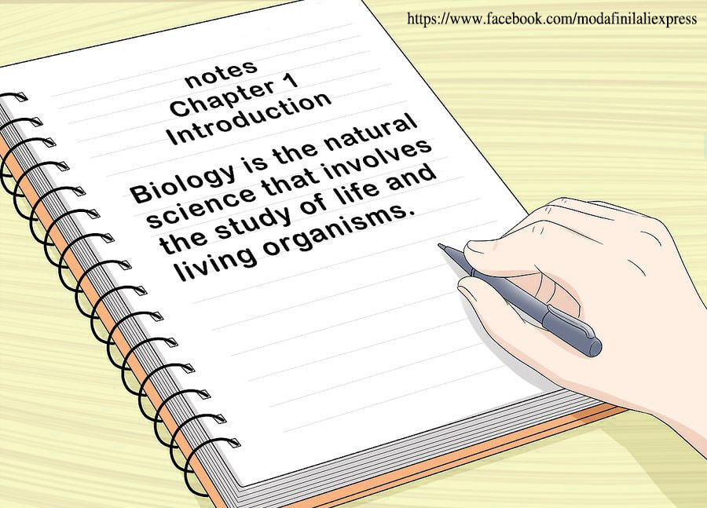
Tiến trình dạy học
Mở đầu
Khám phá
Luyện tập
Vận dụng
Báo cáo, thảo luận: Những biểu hiện khác của tự giác, tích cực trong học tập.
Chăm chú nghe giảng
Tích cực phát biểu
Trao đổi với bạn bè
Tập trung ghi chép bài

Slide 8

Tiến trình dạy học
Mở đầu
Khám phá
Luyện tập
Vận dụng
Kết luận:
Học tập tự giác, tích cực là chủ động thực hiện đầy đủ và hiệu quả nhiệm vụ học tập đã đề ra.

Slide 9

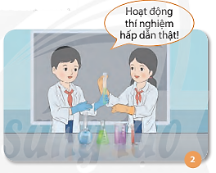
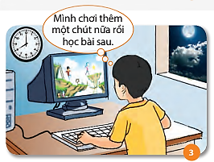
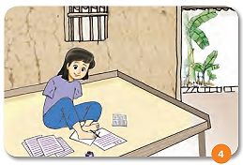
Tiến trình dạy học
Mở đầu
Khám phá
Luyện tập
Vận dụng
Em hãy quan sát các bức tranh sau và trả lời câu hỏi.
Câu hỏi:
Bức tranh nào thể hiện tinh tự giác, tích cực trong học tập và chưa tự giác, tích cực trong học tập.
Để rèn luyện tinh tự giác, tích cực trong học tập, em phải làm gì?

Slide 10
Tiến trình dạy học
Mở đầu
Khám phá
Luyện tập
Vận dụng
Báo cáo, thảo luận: Bức tranh thể hiện tính tự giác, tích cực trong học tập và chưa tự giác, tích cực trong học tập.
Thể hiện tính tự giác, tích cực trong học tập
Chưa tự giác, tích cực trong học tập.
Cả 2

Slide 11

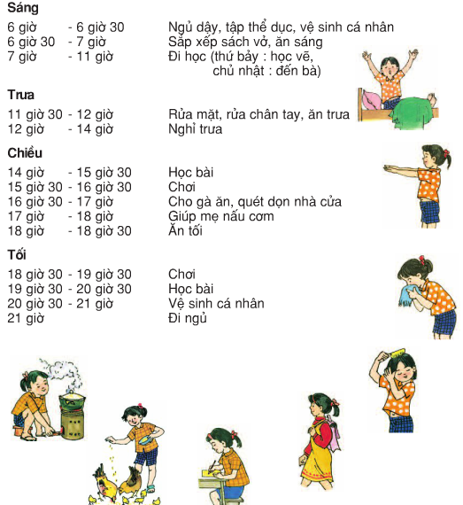
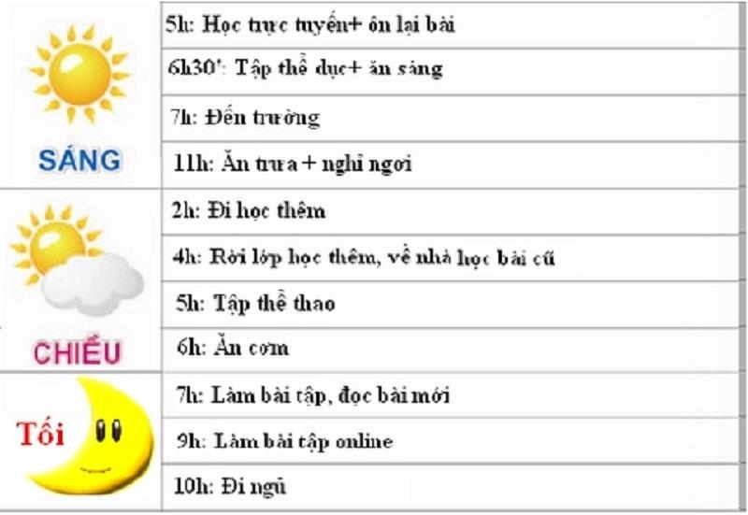

Tiến trình dạy học
Mở đầu
Khám phá
Luyện tập
Vận dụng
Báo cáo, thảo luận: Để rèn luyện tính tự giác, tích cực trong học tập phải:
Xác định mục đích học tập
Lập thời gian biểu khoa học, hợp lý
Quyết tâm thực hiện các mục tiêu, kế hoạch đã đề ra

Slide 12
Tiến trình dạy học
Mở đầu
Khám phá
Luyện tập
Vận dụng
Kết luận:
Học tập tự giác, tích cực được thể hiện qua việc xác định đúng mục đích học tập; lập thời gian biểu khoa học, hợp lí; quyết tâm thực hiện các mục tiêu, kế hoạch đã đề ra.

Slide 13

Tiến trình dạy học
Mở đầu
Khám phá
Luyện tập
Vận dụng
Em hãy đọc các trường hợp sau và trả lời câu hỏi.
TRƯỜNG HỢP 1: N là học sinh lớp 7C. Do kinh tế gia đình khó khăn nên bố mẹ N phải làm nhiều công việc khác nhau và không thể dành nhiều thời gian cho N. Dù vậy, N luôn chủ động trong học tập, đặt mục tiêu cụ thể và quyết tâm thực hiện bằng sự cố gắng, nỗ lực cao. Kết quả là N luôn học tốt và được thầy, cô giáo khen ngợi.
Câu hỏi:
- Em có suy nghĩ gì về việc làm của bạn N?

Slide 14

Tiến trình dạy học
Mở đầu
Khám phá
Luyện tập
Vận dụng
Em hãy đọc các trường hợp sau và trả lời câu hỏi.
TRƯỜNG HỢP 2: H thường tự giác trong học tập, nhất là khi làm việc nhóm. H cho rằng nhóm
có nhiều người nên mỗi thành viên phải tự giác, chủ động thực hiện nhiệm vụ. Không những thế, H còn xây dựng kế hoạch cải thiện khả năng thuyết trình của mình một cách chủ động và đầy quyết tâm.
Câu hỏi:
- Em có suy nghĩ gì về việc làm của bạn H?

Slide 15
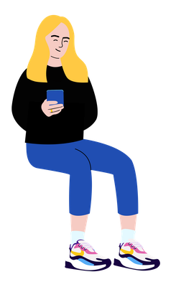
Tiến trình dạy học
Mở đầu
Khám phá
Luyện tập
Vận dụng
Em hãy đọc các trường hợp sau và trả lời câu hỏi.
TRƯỜNG HỢP 3: Từ khi được bố mẹ mua cho điện thoại thông minh, T có biểu hiện sa sút
trong học tập. Mỗi buổi tối, thay vì ngồi vào bàn học bài, T sử dụng điện thoại và nói dối bố mẹ là tìm tài liệu hoặc trao đổi việc học với bạn. Đến cuối học kì, kết quả học tập của T giảm sút nên bố mẹ quyết định không cho T sử dụng điện thoại nữa.
Câu hỏi:
- Em có suy nghĩ gì về việc làm của bạn T?

Slide 16

Tiến trình dạy học
Mở đầu
Khám phá
Luyện tập
Vận dụng
Em hãy đọc các trường hợp sau và trả lời câu hỏi.
Qua 3 trường hợp trên, theo em vì sao học sinh cần phải tự giác, tích cực trong học tập?
Theo em, nên góp ý nhắc nhở những bạn chưa tự giác, tích cực học tập như thế nào?

Slide 17
Tiến trình dạy học
Mở đầu
Khám phá
Luyện tập
Vận dụng
Kết luận:
- Học tập tự giác, tích cực giúp chúng ta có thêm kiến thức, mở rộng hiểu biết, gặt hái nhiều thành công và được mọi người thừa nhận, tôn trọng.
- Học sinh phải rèn luyện tính tự giác, tích cực trong học tập; đồng thời cần nhắc nhở và giúp đỡ những bạn chưa tự giác, tích cực trong học tập để cùng nhau tiến bộ.

Slide 18

Tiến trình dạy học
Mở đầu
Khám phá
Luyện tập
Vận dụng
HOẠT ĐỘNG LUYỆN TẬP

Slide 19


Tiến trình dạy học
Mở đầu
Khám phá
Luyện tập
Vận dụng
Em hãy tìm các hành động trái với tính tự giác, tích cực trong học tập những hành động đó sẽ dẫn đến những hậu quả như thế nào?

Slide 20

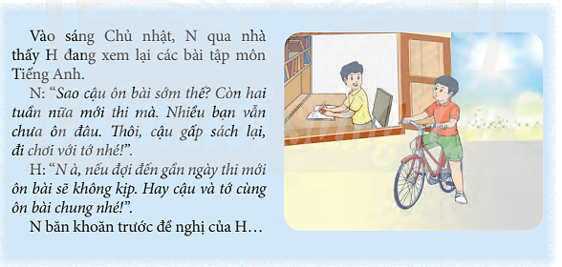
Tiến trình dạy học
Mở đầu
Khám phá
Luyện tập
Vận dụng
Em hãy đọc tình huống sau và trả lời câu hỏi.
- Nếu là N, em sẽ ứng xử như thế nào?
- Em có nhận xét gì về tính tự giác, tích cực học tập của bản thân?

Slide 21
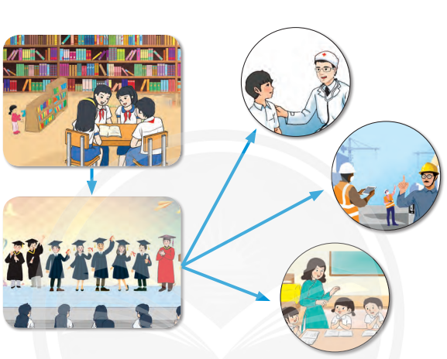
Tiến trình dạy học
Mở đầu
Khám phá
Luyện tập
Vận dụng
Dựa vào các bức tranh dưới đây, em hãy xây dựng dàn ý và thực hiện bài thuyết trình ngắn với chủ đề: “Hành trình vươn đến ước mơ”. Từ đó, nêu lên ý nghĩa của tính tự giác, tích cực học tập để thực hiện ước mơ của mình.

Slide 22

Tiến trình dạy học
Mở đầu
Khám phá
Luyện tập
Vận dụng
HOẠT ĐỘNG VẬN DỤNG

Slide 23
Tiến trình dạy học
Mở đầu
Khám phá
Luyện tập
Vận dụng
Em hãy lựa chọn một trong hai nhiệm vụ dưới đây và thực hiện.
Nhiệm vụ:
1. Em hãy lập bản kế hoạch học tập cho năm học này và những việc làm cụ thể về tính tự giác, tích cực trong học tập.
2. Em hãy chọn một người bạn trong lớp để cùng góp ý, nhắc nhở nhau trong học tập và chia sẻ trước lớp về kết quả đạt được sau một tháng.

Slide 24

CẢM ƠN QUÝ THẦY CÔ VÀ CÁC BẠN ĐÃ
THAM GIA BUỔI HỌC

